Slide 1




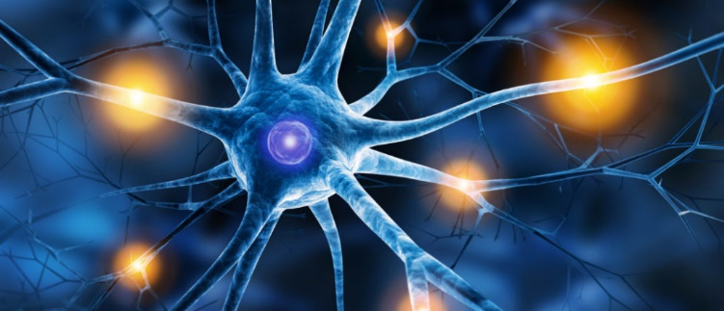
Réseau de neurones convolutifs pour détecter la pneumonie.
Présenté par :
Redouane Fardouze
Encadré par :
DR.Abdelhak Mahmoudi

Slide 2
PLAN
Introduction
Description des données
Architecture et Transfert Learning
Résultat
Présentation de l’application
Conclusion
INTRODUCTION
INTRODUCTION

Slide 3
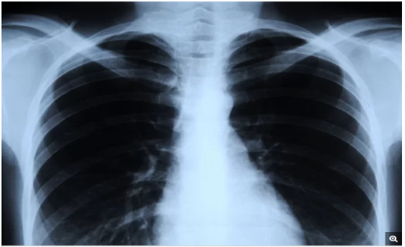
INTRODUCTION
Pneumonia
La pneumonie est une affection inflammatoire du poumon qui affecte principalement les petits sacs aériens appelés alvéoles.

Slide 4
Objectifs
L’étude de l’efficacité des réseaux de neurones pour cette problématique
Aider les spécialistes de la santé a diagnostiqué la pneumonie plus facilement.
Adopter le meilleur model utiliser pour la détection de pneumonie .

Slide 5
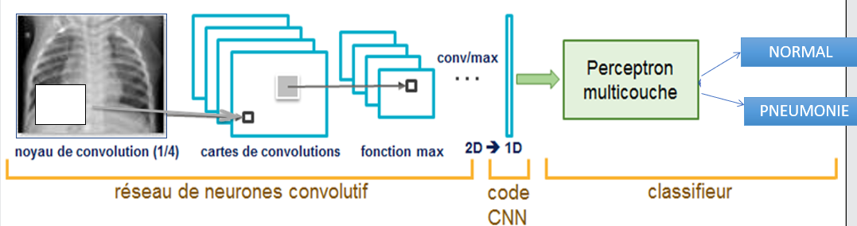
Architecture CNN et Transfert learning
Les réseaux de neurones convolutifs sont à ce jour les modèles les plus performants pour classer des images.
Transfert Learning : est une technique qui réutilise le modèle d'apprentissage en profondeur fini dans une autre tâche plus spécifique.
Dans ce projet j’ai utilisé l’architecture de CNN et Transfert learning appliqué par le VGG-16 et ResNet50 .
Notes:
CNN est un réseau à feed back qui peut extraire les propriétés topologiques d'une image.
L'apprentissage par transfert (transfer learning en anglais) est l'un des champs de recherche de l'apprentissage automatique qui vise à transférer des connaissances d'une ou plusieurs tâches sources vers une ou plusieurs tâches cibles.
Il consiste à prendre les caractéristiques apprises sur un problème et à les exploiter sur un nouveau problème similaire , est habituellement effectuée pour des tâches où notre ensemble de données contient un trop peu de données
Alors on passe par 5 étape :
Prenez des couches d’un modèle déjà formé , par exemple on a pris le model vgg16 – vgg19 - InceptionV3 –ResNet
Freeze le model prédéfinie afin d’éviter de détruire l’information qu’ils contiennent ,
Ajoutez de nouvelles couches formatables au-dessus des couches Freezé. pour apprendre à transformer les anciennes fonctionnalités en prédictions sur un nouvel ensemble de données.
Entrainer le tonalité de model
Fine-tuning Une dernière étape, optionnelle, qui consiste à defreezer l’ensemble du modèle (ou une partie de celui-ci), et de le re-former sur les nouvelles données avec un taux d’apprentissage très faible. Cela peut potentiellement permettre d’apporter des améliorations significatives

Slide 6
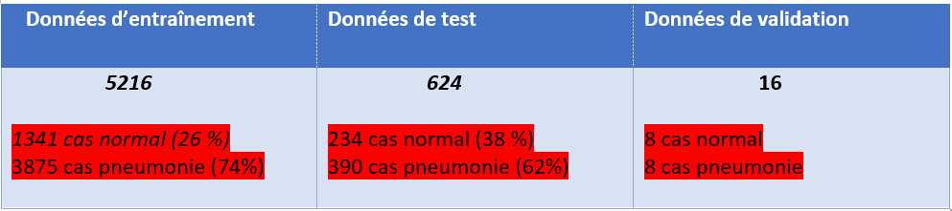
Description des données
Les données ont été divisées en données d’entraînement, de validation et de test:
Le répertoire ci-dessus contient deux sous-répertoires :
NORMAL: Ce sont les échantillons qui décrivent le cas normal.
PNEUMONIE: Ce répertoire contient les échantillons correspondant aux cas de pneumonie.
Notes:
prétraitement requis dans un ConvNet est beaucoup plus faible que celui d’autres algorithmes de classification.
Alors que dans les méthodes primitives, les filtres sont conçus à la main, avec une formation suffisante, ConvNets est capable d’apprendre ces filtres/caractéristiques.
Un ConvNet est capable de capturer avec succès les dépendances spatiales et temporelles dans une image grâce à l’application de filtres pertinents.

Slide 7
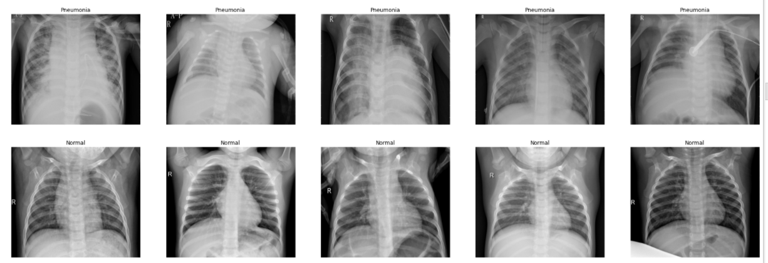
Visualisation du Data
Notes:
Comme on a parle notre projet onva clacifer les image en image de cas normal et autre de cas pnemonie

Slide 8
Augmentation en temps réel du nombre d'image
L’utilisation la fonction ImageDataGenerator() de Keras nous permet de générer de nouvelles images à partir des images de base par application de transformations géométriques simples telles que: la rotation, la zoom, l'effet miroir, l'étirement, …etc. Grâce à cette augmentation artificielle du nombre d'images, je vais pouvoir réduire le risque de surentraînement pour d'améliorer le modèle .

Slide 9
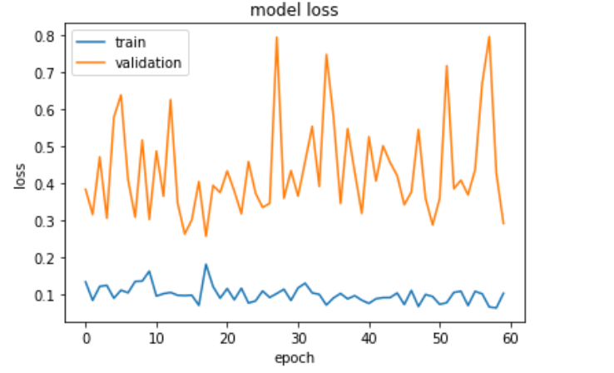
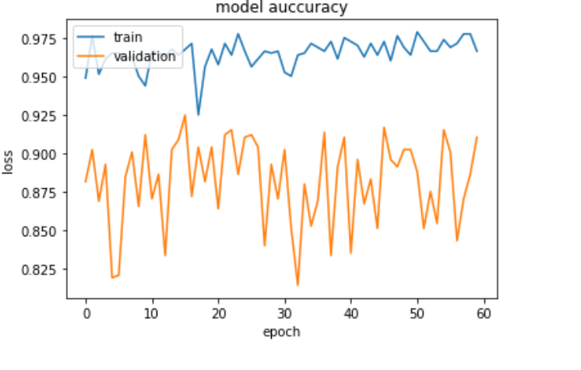
Résultat de CNN
Traçage du modèle de perte
train : 0,09 validation : 0,26
Traçage du modèle de précision
train : 0,97
validation :0,91

Slide 10
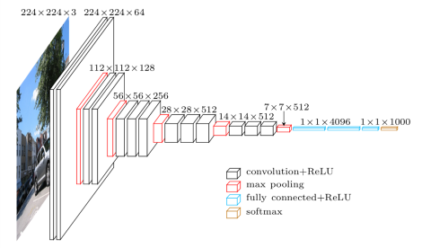
Modèle VGG-16
VGG-16 est un réseau de neurones à convolution formé sur plus d'un million d'images de la base de données ImageNet. Le réseau a une profondeur de 16 couches et permet de classer les images en 1000 catégories d'objets.

Slide 11
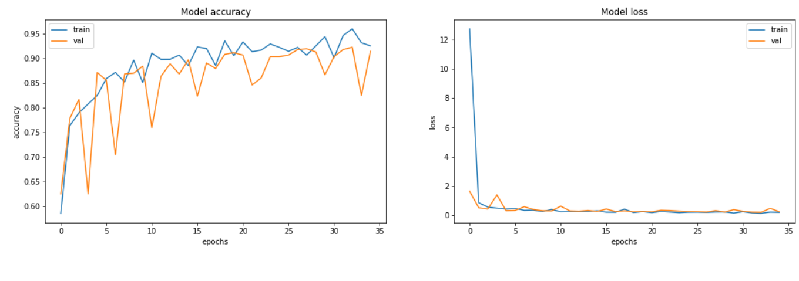
Résultats de Modèle VGG-16
Traçage du modèle de précision
train : 0.9126
validation : 0.9151
Traçage du modèle de perte
train : 0.22
validation : 0.23

Slide 12
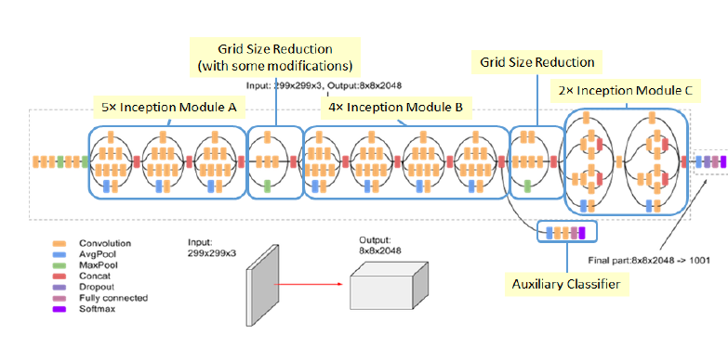
Modèle de inception V3
Inception-v3 est une architecture de réseau de neurones convolutifs de la famille Inception qui apporte plusieurs améliorations, notamment l'utilisation du lissage d'étiquettes, des convolutions factorisées et l'utilisation d'un classière auxiliaire pour propager les informations d'étiquette plus bas sur le réseau (avec l'utilisation de lots normalisation pour les couches dans la tête latérale).
Notes:
imageNet est un ensemble de données de plus de 15 millions d'images haute résolution étiquetées appartenant à environ 22 000 catégories. Les images ont été collectées à partir du Web et étiquetées par des étiqueteurs humains à l’aide de l’outil de crowd-sourcing d’Amazon Mechanical Turk. Depuis 2010, dans le cadre du Pascal Visual Object Challenge, un concours annuel appelé Défi de reconnaissance visuelle à grande échelle ImageNet (ILSVRC) a été organisé. ILSVRC utilise un sous-ensemble d'ImageNet avec environ 1000 images dans chacune des 1000 catégories. Au total, il y a environ 1,2 million d'images de formation, 50 000 images de validation et 150 000 images de test. ImageNet consiste en des images à résolution variable. Par conséquent, les images ont été sous-échantillonnées à une résolution fixe de 256 × 256. Dans le cas d'une image rectangulaire, l'image est redimensionnée et découpée du patch central 256 × 256 de l'image résultante.

Slide 13
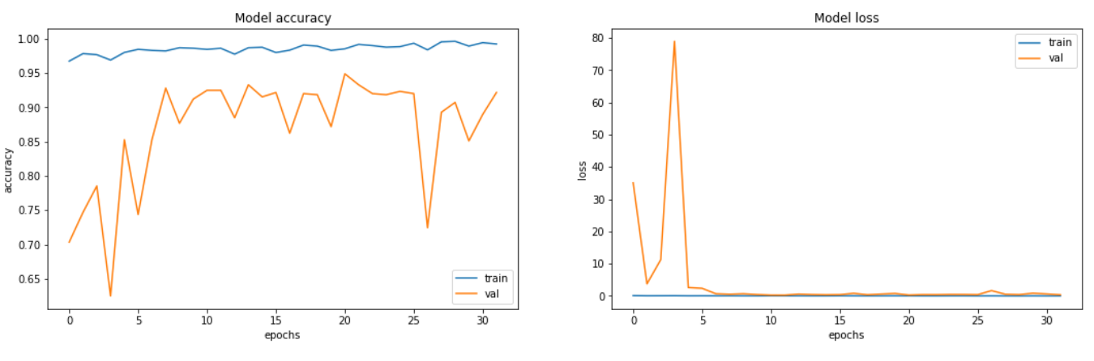
Résultats de Modèle inception V3
Traçage du modèle de précision
train : 0.9922
validation : 0.9215
Traçage du modèle de perte
train : 0.0218
validation : 0.37

Slide 14
comparaison
Trinining :
 | Loss | Accuracy
VGG-16 | 0,22 | 0,92
Inception v3 | 0, 0218 | 0,992
Validation :
 | Loss | Accuracy
VGG-16 | 0.9215 | 0.9151
Inception v3 | 0.37 | 0.9215

Slide 15
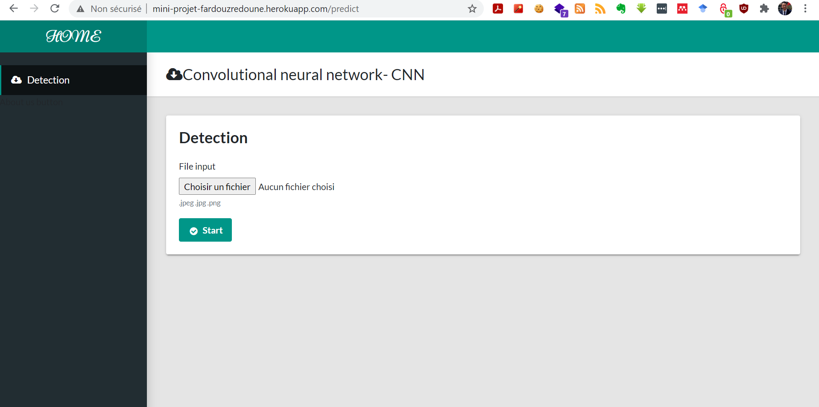
Présentation de l’application :
Lien d’application : http://mini-projet-fardouzredoune.herokuapp.com
Notes:
L’interface graphique d’application nous permettra de faciliter l’utilisation de l’application de la part des personnes non-informaticien tel que les docteurs, les infirmières et d’autres.
Cette interface contient une partie importante qui permet de sélectionner une image du disque local de l’utilisateur et la tester en se basant sur l’algorithme d’apprentissage automatique d’on a déjà expliqué au début de ce chapitre.

Slide 16
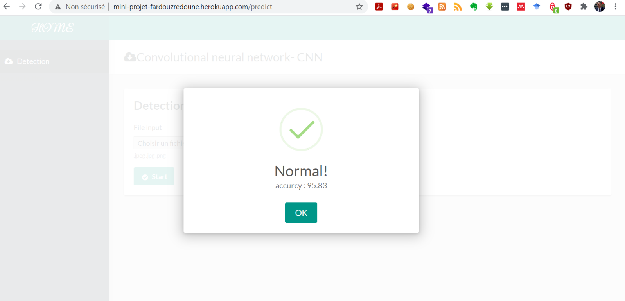
Prèsentation de l’application :
Notes:
Quand on clique sur le bouton start , l’application nous dirige vers une autre page où s’afficherait la décision d’analyse due scanne sélectionnée ainsi qu’un graphe démonstratif de la confiance du résultat reçu.

Slide 17
Conclusion
En final et à l’aide des résultats de cette étude, on peut déduire que le model inception v3 est le meilleur model qu’on peut appliquer à ce type d’imagerie.

Slide 18
Merci pour votre attention

